Slide 1
熵和麦克斯韦妖啥意思？通俗理解熵和热力学第二定律
https://www.bilibili.com/video/av25568589/

Slide 2
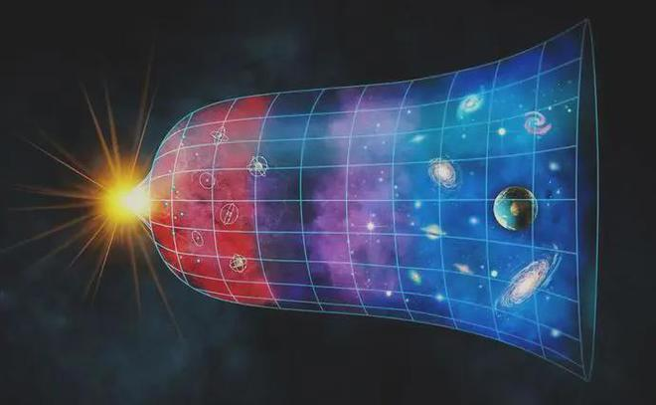
第四章 化学热力学−反应的方向
4.1 热化学第一定律
4.3 热力学第二定律和第三定律
4.3 化学反应的方向

Slide 3
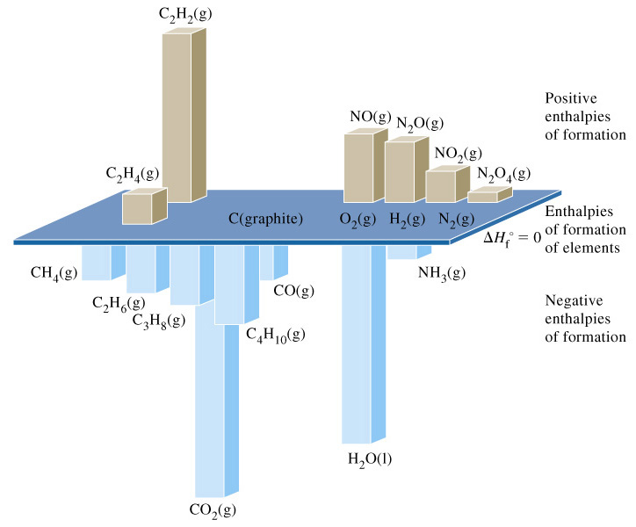

绝大多数化合物的生成焓是负值，即单质形成化合物时是放热的。只有少数化合物的生成焓为正值，如NO₂，HI等，由单质形成化合物时是吸热的，这类化合物都不稳定。
生成焓反映了化合物的稳定性，跟成键有何关系？

Slide 4
③ 焓变的计算–键焓
化学变化过程只涉及参与反应的各原子的部分外层电子之间的结合方式的改变，或者说发生了化学键的重组。化学变化的热效应即来源于此。以此为线索，可提出反映化学键强度属性的键焓的概念，用以计算反应过程的焓变。
键焓的定义(键能)：
在温度T与标准压力时，气态分子断开1 mol化学键的焓变。通常用缩写符号B.E.代表键焓。
例如： H₂O(g) → H(g) + OH(g) Δ_{r}H_{m} ⊖ ＝ + 502 kJ⋅mol⁻¹
HO(g) → H(g) + O(g) Δ_{r}H_{m} ⊖ ＝ + 426 kJ⋅mol⁻¹
这里的键焓通常也叫键能(bond energy)。因为在此类反应中焓变值是实验平均值，其误差范围较大，ΔH ≈ ΔE，常常把键焓、键能两词通用，数值也相同。

Slide 5
常见化学键的键焓 (298K, p⊖)
H
F
Cl
Br
I
O
S
N
P
C
Si
单
键
H
436
F
565
155
Cl
431
252
243
Br
368
239
218
193
I
297
–
209
180
151
O
465
184
205
–
201
138
S
364
340
272
214
–
–
264
N
389
272
201
243
201
201
247
159
P
318
490
318
272
214
352
230
300
214
C
415
486
327
276
239
343
289
293
264
331
Si
320
540
360
289
214
368
226
–
214
281
197
双键
C=C 620
C=N 615
C=O 708
C=S 578
O=O 498
N=N 419
S=O 420
S=S 423
叁键
C≡C 812 N≡N 945 C≡N 879 C≡O 1072

Slide 6
通过键焓估算化学反应的焓变
化学反应的焓变等于生成物成键时所放出的热量和反应物断键时所吸收的热量的代数和，即有：
ΔH ＝ − ΣB.E._{生成物} + ΣB.E._{反应物}
＝ − (ΣB.E._{生成物} − ΣB.E._{反应物})
＝ − Δ(ΣB.E.)

Slide 7
通过键焓估算化学反应的焓变
例如：利用键焓数据估算氢和氧化合生成水的反应热：
H₂ (g) + 1/2O₂ (g) → H₂O (g) ΔH⊖ ＝ ?
H₂ (g) → 2H (g) ΔH⊖ ＝ B.E._{(H−H)} ＝ + 436 kJ⋅mol⁻¹
O₂ (g) → 2O (g) ΔH⊖ ＝ B.E._{(O−O)} ＝ + 498 kJ⋅mol⁻¹
H₂O (g) → 2H (g) + O (g) ΔH⊖ ＝ 2B.E._{(H−O)} ＝ + 930 kJ⋅mol⁻¹
显然， ΔH⊖ ＝ −[2B.E._{(H−O)} − B.E._{(H−H)} − 1/2B.E._{(O−O)}]
＝ − 245 kJ⋅mol⁻¹
氢和氧化合生成水的反应热可以直接测定，没必要从键焓数据求算。实际上是由H₂O (g) 的生成焓来推算H−O键焓的。

Slide 8
关于键焓的几点注意
1) 水分子中两个O−H键的键焓不同，不同化合物中的O−H键焓也略有差别。
2) 键焓是一种平均近似值，而不是直接的实验结果。
3) 对双原子分子而言，键焓和键的分解能相等。
4) 键焓越大，表示要断开这种键时需吸收的热量越多，即原子间结合力越强；反之，键焓越小，即原子间结合力越弱。
5) 键焓都是正值。因为断开化学键当然需要吸收热量。

Slide 9
关于键焓的几点注意
6) 键焓虽从微观角度阐明了反应热的实质，但键焓数据很不完善，并且只是平均的近似值，而且只限于气态物质。所以由键焓估算反应热是有一定局限性的。
7) 双原子分子气体的ΔH_{f}^{ө}与B.E.的关系是很明显的，而对于多原子分子两者关系就不一定相符，若反应涉及液态和固态，就不能用键焓简单地估算ΔH_{f}^{ө}值，因为分子间更为复杂的相互作用也对反应热有贡献。

Slide 10
化学反应的焓变可以判断反应方向吗？
最低能量原理（焓变判据）：
1878年，法国化学家 M.Berthelot和丹麦化学家J.Thomsen提出：自发的化学反应趋向于使系统放出最多的能量。
2Cu(s) + O₂(g) → 2CuO(s) ΔH₁ ⊖ = −314 kJ⋅mol⁻¹
2H₂(g) + O₂(g) → 2H₂O(l) ΔH₂⊖ ＝ −572 kJ⋅mol⁻¹
C(石墨) + O₂(g) → CO₂(g) ΔH_{f} ⊖ = −394 kJ⋅mol⁻¹

Slide 11
化学反应的焓变可以判断反应方向吗？
N₂O₅(s) →2NO₂(g)+½O₂(g)
Δ_{r}H_{m} ⊖ = 109.5kJ·mol⁻¹ 爆炸反应
NH₄Cl (s) →NH₄⁺(aq)+Cl⁻(aq)
Δ_{r}H_{m} ⊖ = 9.76kJ·mol⁻¹
H₂O(l) H₂O(g)
Δ_{r}H_{m} ⊖ = 44.0kJ·mol⁻¹
焓变只是影响反应自发性的因素之一，但不是唯一的影响因素。还有什么因素？
新的判据？
Notes:
尽管19世纪中叶Berthelot和Thomson等人曾主张用焓变来判断反应发生的方向，他们认为放热反应因体系能量降低，应该能自发进行。虽然这一观点实际上有一定的合理性，但也有反例，确实存在一些能自发进行的吸热反应。因此焓变不足以作为反应方向的判据。

Slide 12
实际过程的方向性
实际过程的进行有方向性，满足能量守恒的过程不一定都能进行。不可能从单一热源吸取热量使之完全转变为有用功而不产生其它影响。
功热转换
热传导
能量转换有一定方向和限度
扩散
...

Slide 13
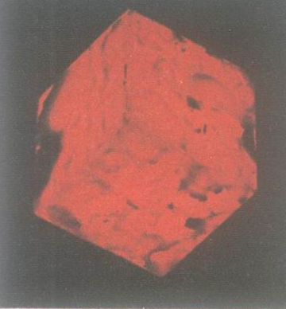
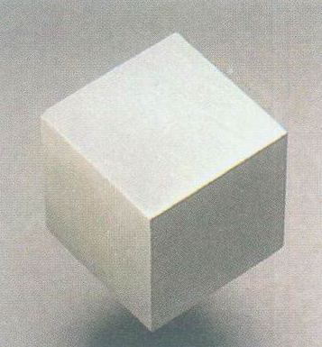
自发过程
自发过程
非自发过程
从热金属块向冷金属块的自发传热过程
自发过程 (spontaneous process)，是指任其自然、无需人为施加任何外力，就能自动发生的过程。

Slide 14
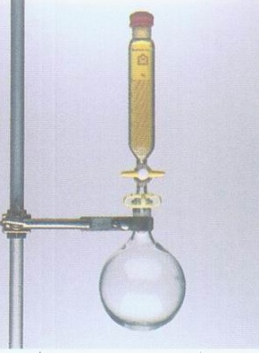
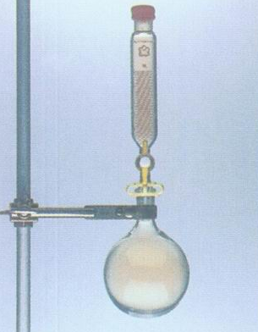
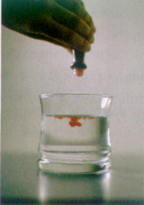
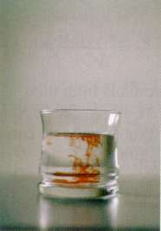
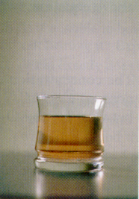
自发过程
自发过程
气体的
自发扩散过程
非自发过程
液体的
自发扩散过程

Slide 15

实际过程的方向性
是否凡遵从热力学第一定律的过程一定发生？
既然能量是不能被凭空制造出来的，是否设计一类装置，从海洋、大气乃至宇宙中吸取热能，并将这些热能作为驱动永动机转动和功输出的源头，这就是第二类永动机。
巨轮不断吸收海水，提取其内能，将其变成冰块，再抛入海中。就可以持续航行了。
Notes:
历史上首个成型的第二类永动机装置是1881年美国人约翰·嘎姆吉为美国海军设计的零发动机，这一装置利用海水的热量将液氨汽化，推动机械运转。但是这一装置无法持续运转，因为汽化后的液氨在没有低温热源存在的条件下无法重新液化，因而不能完成循环。

Slide 16
4.2 热力学第二定律
人们通过大量的研究、观察发现，自发过程还有一个显著的特点：在自发进行的过程中，能量和物质趋向于变得更加无序，或更加混乱。因此，可以用无序度或混乱度的增加判断自发过程的方向。
热力学第二定律：自发过程（不受外来干预，例如孤立体系内部的过程）总伴随着分子混乱程度或无序程度（用“熵”来量度）的增加。

Slide 17
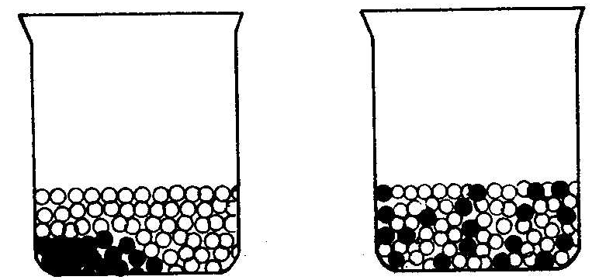
熵(Entropy)的概念
为了表述体系的混乱度，人们引入了熵的概念(S, 由Clausius 提出)。可以把熵看作是体系混乱度(或有序度)的量度，也是一种热力学状态函数。系统混乱度增大有利于反应自发地进行
NH₄Cl (s) →NH₄⁺(aq)+Cl⁻(aq)
Δ_{r}H_{m} ⊖
= 9.76kJ·mol⁻¹
H₂O(l) H₂O(g)
Δ_{r}H_{m} ⊖
= 44.0kJ·mol⁻¹
状态I 状态II
由状态I变成状态II，混乱度增加

Slide 18
自发过程的判据–热力学第二定律
N₂O₅(s) →2NO₂(g)+½O₂(g)
Δ_{r}H_{m} ⊖ = 109.5kJ·mol⁻¹ 爆炸反应
NH₄Cl (s) →NH₄⁺(aq)+Cl⁻(aq)
Δ_{r}H_{m} ⊖ = 9.76kJ·mol⁻¹
H₂O(l) H₂O(g)
Δ_{r}H_{m} ⊖ = 44.0kJ·mol⁻¹
都是混乱度（熵）增加的反应

Slide 19

熵的统计热力学定义
微观状态：微观上可区分的每一种分布
玻耳兹曼认为：从微观上看，对于一个系统的状态的宏观描述是非常不完善的，系统的同一个宏观状态实际上可能对应于非常非常多的微观状态，而这些微观状态是粗略的宏观描述所不能加以区别的。
真空
抽取隔板

Slide 20
微观状态（位置）
宏观状态
微观态数Ω
左4，右0
1
左3，右1
4
左2，右2
6
左1，右3
4
左0，右4
1

Slide 21
左4，右0
6
左3，右1
5
左2，右2
4
左1，右3
左0，右4
3
2
1
0
4个粒子的分布

Slide 23
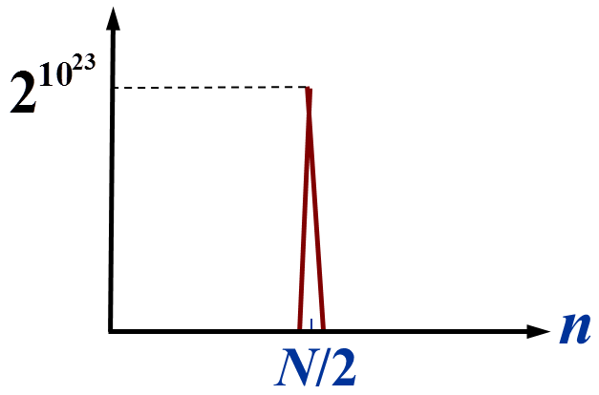
N=10²³
n
N-n
微观态总数：
左右分子数相等的微观态数：
应用Stirling 公式：
2¹⁶⁸ ≈ 3.7×10⁵⁰
2²⁶⁶ ≈ 1.2×10⁸⁰
Notes:
地球上总的原子数≈美国杰弗逊实验室(Jefferson Lab)的计算结果为至少有1.33*10^50个原子。宇宙中原子总数为1.67079149x10^80个。实际上比宇宙中原子总数大的例子还有很多，比如填满930亿光年可观测宇宙的砂子粒数为10的105次方以上。

Slide 24
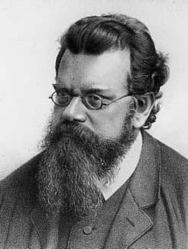
熵的统计热力学定义
显然，混乱度与体系中可能存在的微观状态数目(Ω ) 有关，即有：
S = f (Ω )
体系中可能存在的微观状态数越多，体系的外在表现就越混乱，熵也就越大。
Boltzmann(1877)用统计热力学方法证明 S 和Ω 呈以下对数关系，即
S = k lnΩ
式中k是Boltzmann常数，且k = R/N_{A}。
Ludwig Boltzmann
(1844-1906)
奥地利物理学家

Slide 25
熵的经典热力学定义
不要求
熵的宏观热力学定义 (Clausius, 1854)
dS ＝ δQ_{r} / T
或 δQ_{r} ＝ TdS
ΔS = Q_{r}/T
上式是熵差的定义式，其中δQ_{r}为可逆过程所吸收的热量，体系的熵变等于该可逆过程所吸收的热除以温度，熵的中文含义即由其定义“热温商”而得名，而其英文原名的含义是“转变”，指热量可以转变为功的程度。TdS也可看作是功的一种形式。熵S是状态函数，具有容量性质。
Notes:
克劳修斯(T.Clausius) 于1854年提出熵(entropie)的概念, 我国物理学家胡刚复教授于1923年根据热温商之意首次把entropie译为“熵”。
A.Einstein曾把熵理论在科学中的地位概述为“熵理论对于整个科学来说是第一法则”。查尔斯·珀西·斯诺(C.P.Snow)在其《两种文化与科学革命》一书中写道: “一位对热力学一无所知的人文学者和一位对莎士比亚一无所知的科学家同样糟糕”。
熵定律确立不久，麦克斯韦(J.C.Maxwell)就对此提出一个有名的悖论试图证明一个隔离系统会自动由热平衡状态变为不平衡。
实际上该系统通过麦克斯韦妖的工作将能量和信息输入到所谓的“隔离系统”中去了。这种系统实际是一种“自组织系统”。

Slide 26
熵的经典热力学定义
不要求
对于不可逆过程
熵增加原理
Clausius不等式
不可逆（自发）
可逆 （平衡）
孤立
体系
环境
在任何自发过程中，体系和环境的熵变化的总和是增加的——熵增加原理（热力学第二定律）
为什么 -10℃ 的液态水会自动结冰？

Slide 27
热力学第二定律的本质和熵的统计意义
热与功转换的不可逆性
热是分子混乱运动的一种表现，
而功是分子有序运动的结果。
功转变成热是从规则运动转化为不规则运动，混乱度增加，是自发的过程；而要将无序运动的热转化为有序运动的功就不可能自动发生。

Slide 28
熵的计算
经典热力学定义
ΔS = Q_{r}/T
变化量
玻尔兹曼关系
S = k lnΩ
绝对值
最小值？

Slide 29
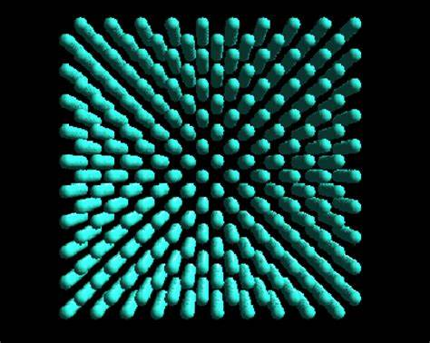
热力学第三定律
热力学第三定律是在低温实验的基础上，结合统计理论提出的。它的一种说法是：“在绝对零度时，完整晶体的纯物质，其熵值规定为零”。即：
S₀ = 0
完美晶体：组成晶体的粒子完全整齐地排列在晶格上，无任何缺陷，质点形成完全有规律的点阵结构，而且质点均处于最低能级。完美晶体只有一种排列构型（晶型一般不只一种）。
S* (完美晶体，0 K)＝０Ｊ/Ｋ
Notes:
显而易见，体系的混乱度或熵与温度有关。温度越低，微粒的运动速率越慢，自由活动的范围也越小，混乱度就减小，熵也减小。当温度降低到绝对零度时，所有微粒都位于理想的晶格点上，这是理想的有序状态。

Slide 30
标 准 熵
基于绝对零度时物质的完善晶体的熵值为零的规定，而求得该物质在其他状态下熵值，称为该物质的规定熵。
1 mol物质在标准态所计算出的熵值叫标准熵，符号S_{m} ⊖ (或简写为S ⊖)，单位是 J⋅mol⁻¹⋅K⁻¹。
S_{m}(B, T) = S_{m} ⊖ (B, T)

Slide 31
常见物质的标准熵
固 体 |  | 液 体 |  | 气 体
C(金刚石) | 2.38 | Hg | 176.0 | He | 126.04
C(石墨) | 5.74 | Br₂ | 152.23 | Ar | 154.73
Si | 18.8 | H₂O | 69.94 | H₂ | 130.57
Fe | 27.3 | H₂O₂ | 110 | N₂ | 191.5
Fe₂O₃(赤铁矿) | 87.40 | CH₃OH | 127 | O₂ | 205.03
Na | 51.21 | C₂H₅OH | 191 | F₂ | 202.7
NaCl | 72.13 | HCOOH | 129.0 | Cl₂ | 222.96
KCL | 82.59 | CH₃COOH | 160 | NO | 210.65
CaO | 39.75 | C₆H₆ | 172.8 | NO₂ | 240.0
CaSO₄ | 107 | n-C₈H₁₈ | 357.7 | N₂O₄ | 304.2
CuSO₄ | 109 | CH₂Cl₂ | 178 | CO | 197.56
CuSO₄•5H₂O | 300 | CCl₄ | 216.4 | CO₂ | 213.6

Slide 32
标准熵的一些规律
物质 | H₂O | Br₂ | Na | I₂
 | 188.7(g) 69.9(l) | 245.4(g) 152.2(l) | 57.9(g) 51.2(s) | 260.6(g) 116.1(s)
同一物质气态的标准熵总是大于其液态的标准熵，液态的总是大于固态的。因为微粒的运动自由度是气态大于液态，液态大于固态的。
即： S_{m} ⊖ _{(g)} > S_{m} ⊖ _{(l)} > S_{m} ⊖ _{(s)}

Slide 33
标准熵的一些规律
物 质 | F₂(g) | Cl₂(g) | Br₂(g) | I₂(g)
M /g⋅mol⁻¹ S_{m} ⊖ /J⋅mol⁻¹ ⋅K⁻¹ | 38.0 203 | 70.9 223 | 160.8 245 | 253.8 261
物 质 | CH₄ | C₂H₆ | C₃H₈ | C₄H₁₀
M /g⋅mol⁻¹ S_{m} ⊖ /J⋅mol⁻¹ ⋅K⁻¹ | 16.0 186 | 30.0 230 | 44.0 270 | 58.0 310
同类物质摩尔质量M越大，标准熵值越大，因为原子数、电子数越多，微观状态数目也越多，熵值就越大。

Slide 34
标准熵的一些规律
物 质 | O | O₂ | O₃
S_{m} ⊖ /J⋅mol⁻¹ ⋅K⁻¹ | 161 | 205 | 238
物 质 | N | NO | NO₂
S_{m} ⊖ /J⋅mol⁻¹ ⋅K⁻¹ | 153 | 210 | 240
气态多原子分子的标准熵值比单原子大，因为原子数越多，微观状态数目也就越多。

Slide 35
熵 - 需要注意的地方
熵与物态有关：对于同一种物质S_{固}<S_{液}<S_{气}
熵与分子的组成有关：对不同 物质，复杂分子的熵大于简单分子的熵
熵与体系物质的量有关：n越大熵值越大
熵变(Δ_{r}S)与体系中反应前后气体物质的量的变化有关。n(g)正值越大Δ_{r}S 正值越大，Δn(g)=0时体系的熵变化不大
熵随温度升高而增大，但熵变(Δ_{r}S)却随温度的改变不大，一般也可以不考虑温度对反应熵变的影响
熵是随体系压力的增大而减小，因为压力加大体系的有序程度加大，熵减小。但一般反应S值却随压力变化不大
熵不是能量，单位是J·K⁻¹·mol⁻¹，TS才是能量。

Slide 36
反应熵的计算
熵是状态函数，具有容量性质，所以热化学定律的计算焓变方法同样适用于熵变计算：
Δ_{r}S_{m} ⊖ ＝ Σν_{i}S_{m} ⊖ _{(生成物)} － Σν_{i}S_{m} ⊖ _{(反应物)}

Slide 37
反应熵的计算
用附录中的标准熵数据计算 298K 下反应的标准摩尔反应熵。

Slide 38
标准摩尔反应熵
用附录中的标准熵数据计算 298K 下反应的标准摩尔反应熵。
物质 | H₂(g) O₂(g) H₂O(l)
S_{m} ⊖ (298K/J.mol⁻¹.K⁻¹) | 130.684 205.138 69.91
[解]查表得：
对于方程式：


为什么 -10℃ 的液态水会自动结冰？

Slide 39
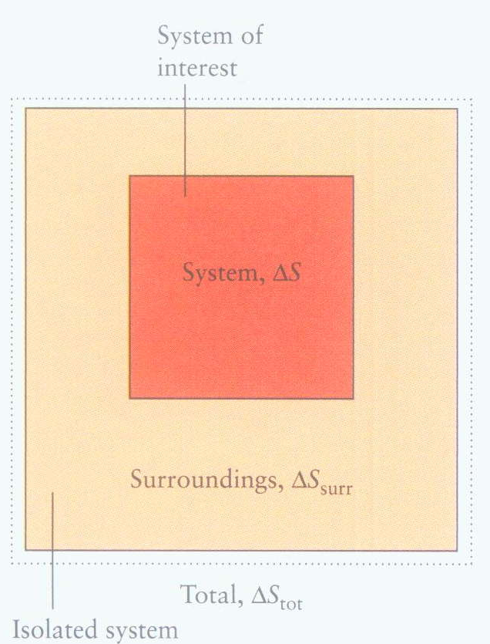
反应方向的判断 - 熵
严格地说，孤立体系的总熵变是自发性的判据。
若 ΔS_{总} > 0
则过程自发。 ΔS_{孤立} = 0代表可逆过程(平衡态)。
ΔS_{环} 往往与体系的ΔH有关。
ΔS_{总} = ΔS_{体} + ΔS_{环}
化学反应怎么处理呢？
封闭体系，有能量交换

Slide 40
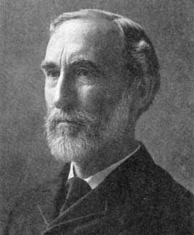
自发化学反应 - Gibbs自由能
熵增原理也可作为体系自发性的判据，但需同时考虑体系和环境的熵变。对于化学反应来说，需综合考虑焓变和熵变，才能判定过程是否自发。
Josiah Willard Gibbs
1839-1903, 美国物理学家
1876年，Gibbs提出一个把焓和熵归并在一起的热力学函数，称为Gibbs自由能，用符号G表示，其定义为
G = H – TS
在等温变化过程中
ΔG = ΔH － TΔS
该式称为Gibbs-Helmholtz方程。G 是状态函数，是容量性质，热化学定律也都适用。

Slide 41
Gibbs自由能变
由热力学第一定律等温可逆过程，做功最大：
ΔU = Q_{r} + W
功可分为体积功和其它功(等压条件下)
ΔU = Q_{r} − pΔV – W’
又 ΔH ＝ ΔU + pΔV，
所以 ΔH ＝ Q_{r} – W’
由第二定律知，Q_{r} ＝ TΔS（等温），
所以 ΔH ＝ TΔS – W’
ΔH –TΔS ＝ – W’

Slide 42
ΔH –TΔS ＝ – W’
由ΔH –TΔS ＝ – W’ ， ΔG ＝ ΔH − TΔS 可得，
−ΔG_{T}^{P} ＝ W’（等温、等压）
由上面的推导可知，(−ΔG_{T}^{P})表示在等温等压条件下体系所能做的最大其它功(W’，有用功), 即 −ΔG_{T}^{P} ＝ W’

Slide 43
Gibbs自由能-化学反应自发性的判据
自发过程
自由能G
非自发过程
反应进程
Gibbs自由能降低的物理意义是等温等压条件下，体系在可逆过程中所做最大其它功。若W`等于正值，即体系能对环境做功，此时 ΔG<0，反应能自发进行；反之，W`等于负值，环境需要对体系做功，此时 ΔG>0，反应不能自发进行。在一定的温度和压力下，自发过程总是向自由能降低的方向进行。平衡态对应自由能的最低点，此时 ΔG=0 。

Slide 44
Gibbs自由能变的计算
计算反应的 ΔG 或者ΔG⊖
1. 通过公式
ΔG ⊖ = ΔH ⊖ − TΔS ⊖
2. 通过公式
Δ_{r}G_{m} ⊖ =
∑v_{j} Δ_{f}G_{m} ⊖ (产物) - ∑ v_{i} Δ_{f}G_{m} ⊖ (反应物)
3.盖斯定律
如果能根据盖斯定律由一组已知反应方程式通过加加减减的办法得出所要研究的那个反应方程式，相应的也可以求出对应方程式的ΔG

Slide 45
Gibbs自由能变的计算
● 标准Gibbs生成自由能：
在标态与温度T的条件下，由稳定态单质生成 1 mol化合物 (或非稳定态单质或其它形式的物种) 时的Gibbs自由能变化。符号为 Δ_{f}G_{m} ⊖ (T)，简写符号ΔG_{f} ⊖ (T)，单位 kJ⋅mol⁻¹。

Slide 46
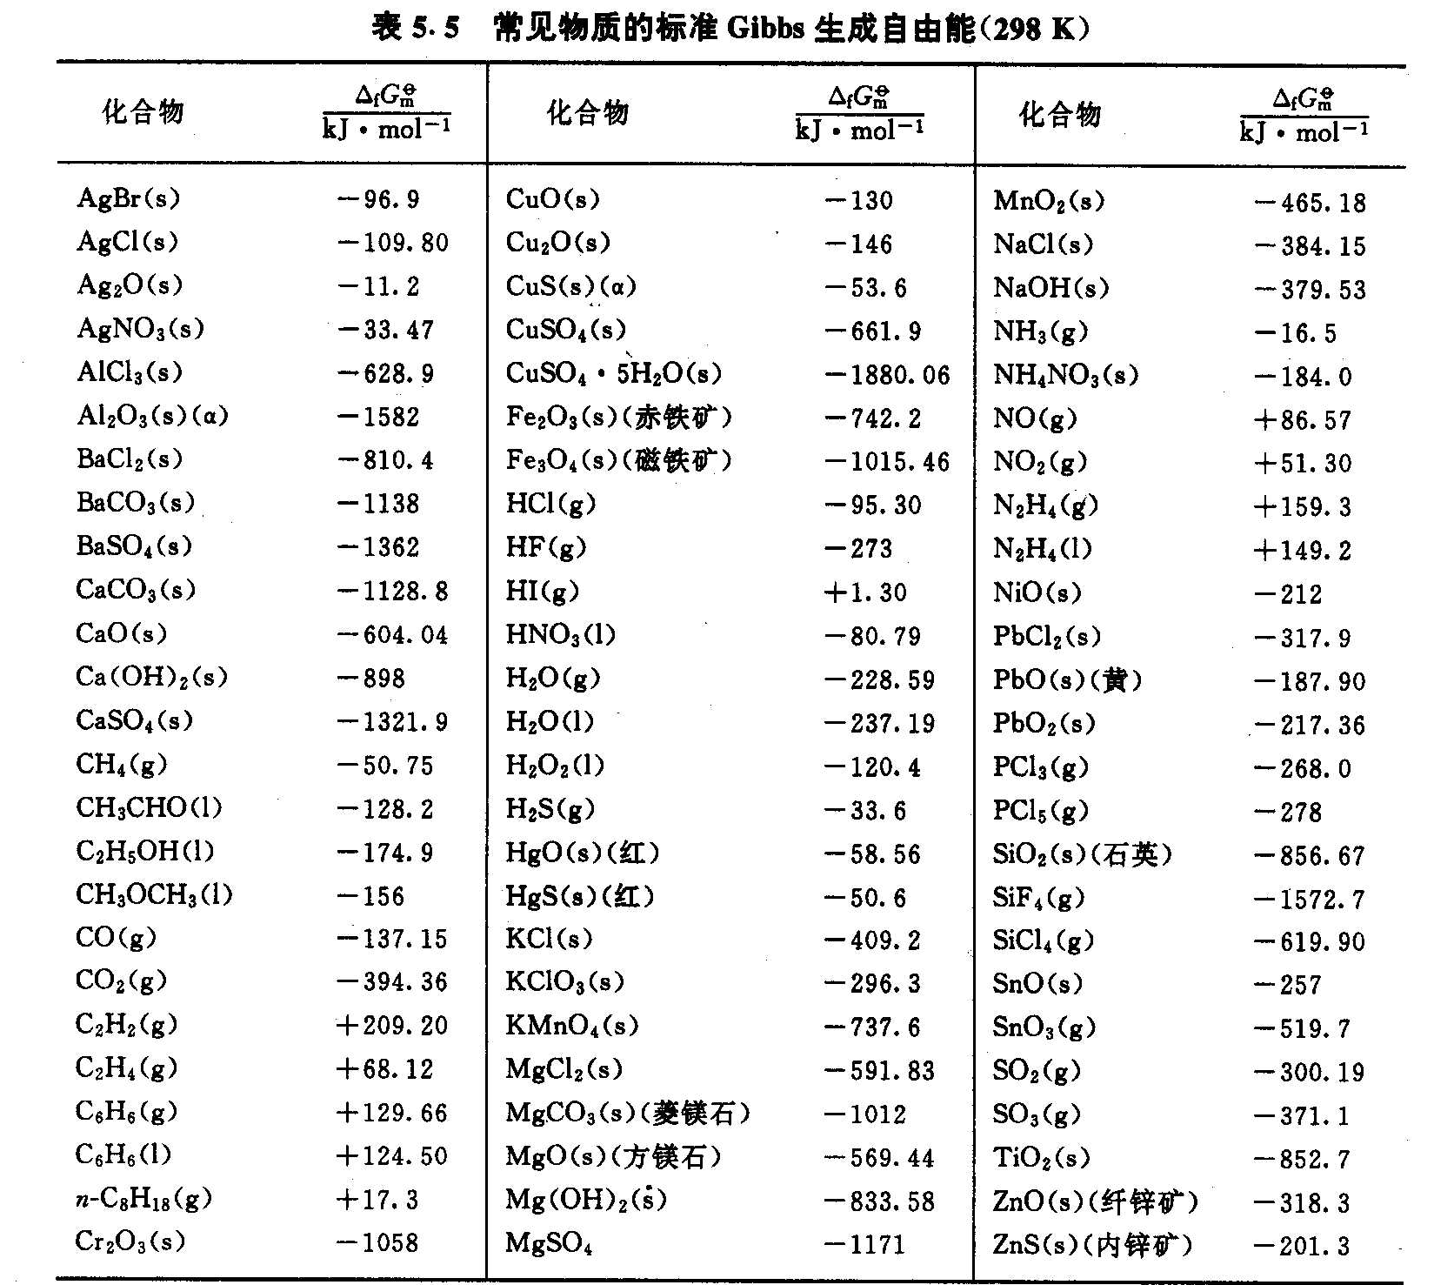
Gibbs自由能变的计算

Slide 47
Gibbs自由能变的计算
利用各种物质的标准Gibbs生成自由能值可以计算化学反应的Δ_{r}G_{m} ⊖ （简写ΔG ⊖ )：
Δ_{r}G_{m} ⊖ ＝ Σν_{i} Δ_{f}G_{m} ⊖ _{(生成物)} － Σν_{i} Δ_{f}G_{m} ⊖ _{(反应物)}
例如，对于甲烷燃烧的化学反应：
CH₄ (g) + 2O₂ (g) → CO₂ (g) + H₂O (l)
在标态和298K下，
ΔG ⊖ ＝ ΔG_{f} ⊖ _{CO2(g)} + 2 ΔG_{f} ⊖ _{H2O(l)} － [ΔG_{f} ⊖ _{CH4(g)} + 2 ΔG_{f} ⊖ _{O2(g)} ]
＝－818.0 kJ⋅mol⁻¹

Slide 48
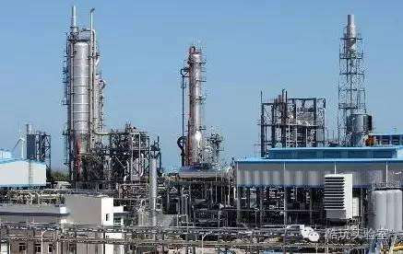
对于合成氨反应：
N₂(g) + 3H₂(g) → 2NH₃(g)
ΔG ⊖ ＝ 2 ΔG ⊖ _{NH3(g)} - 3 ΔG ⊖ _{H2 (g)} － ΔG ⊖ _{N2(g)}
＝2×(-16.4) - 0 - 0 = -32.8 kJ⋅mol⁻¹
ΔS ⊖ ＝ −0.198 kJ⋅mol⁻¹⋅K⁻¹
反应条件：高压(20-50MPa) 500℃、铁触媒、液氨分离

Slide 49
已知 H₂，N₂ 和 NH₃ 在 298 K 的标准熵分 别为 130.6、191.5 和 192.3 J⋅mol⁻¹·K⁻¹，试计算反应的标准摩尔熵。
3H₂ (g) + N₂ (g) → 2 NH₃ (g)
ΔS_{m} ⊖ = 2 × S_{m} ⊖ (NH₃) −[3 × S_{m} ⊖ (H₂) + 1× S_{m} ⊖ (N₂)]
= 2×192.3 －3×130.6 －1×191.5 J • mol⁻¹ • K⁻¹
= －198.3 J • mol⁻¹ • K⁻¹
= －0.198 kJ • mol⁻¹ • K⁻¹
Notes:
−10°C的液态水会自动结冰变成固态，由液态变固态是熵减的过程，但它是放热过程，焓变为负值。

Slide 50
Gibbs自由能变的计算
N₂(g)+3H₂(g) = 2NH₃(g)
ΔH ⊖ = –92.4 kJ/mol
ΔS ⊖ = –0.198 kJ/mol
ΔG_{T} ⊖ ＝ −92.4 + 0.198 T
500K时: ΔG ⊖ = –92.4-500×( – 0.198)
= +6.6 kJ/mol > 0 正向非自发
400K时: ΔG ⊖ = –92.4 – 400×(–0.198)
= – 13.2 kJ/mol < 0 正向自发

Slide 51
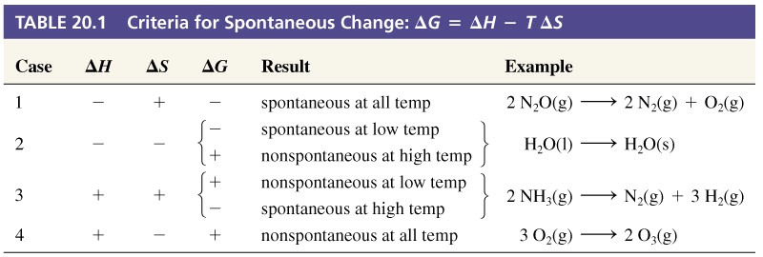
Gibbs自由能变的计算
显然，这类反应在低温下ΔG_{T} ⊖ 为负值，而在高温时为正值，所以从热力学角度看，合成氨反应不易在高温进行。 ΔG_{T} ⊖ 由负值转变为正值的温度 T = ΔH ⊖ /ΔS ⊖ = 463 K。当然，这个温度是指NH₃，H₂, N₂的压力都处于标态时的情况，实际合成塔压力一般是30MPa。反应温度高于463 K，反应还能自发进行，常用温度为500°C。这是根据大量实验数据选定的，热力学数据为我们提供了一般原则，具体条件的确定仍离不开实验。

Slide 52
Gibbs-Helmholtz 方程的应用
化学反应的Δ_{r}G_{m} ⊖ 与自发性
类 型 |  | ΔG ⊖ = ΔH ⊖ − TΔS ⊖ | 反应自发性随温度的变化
ΔH ⊖ | ΔS ⊖
− | + | - | 任意温度 | 正向自发 逆向不自发
+ | − | + | 任意温度 | 正向不自发 逆向自发
+ | + | 高温为 − 低温为 + | 高温 低温 | 正向自发 逆向自发
− | − | 高温为 + 低温为 − | 低温 高温 | 正向自发 逆向自发
等温等压的条件下

Slide 53
Gibbs-Helmholtz 方程的应用
NOTE:
1) 热力学数据提供了一般原则，具体条件的确定仍离不开实验。
2) ΔG是等温等压反应自发性的正确判据。而ΔH判别自发性是有局限性的。由于ΔH一般是几十或几百 kJ⋅mol⁻¹，而ΔS则是几十或几百 J⋅mol⁻¹⋅K⁻¹。相比之下， ΔH 项一般总比 TΔS项对 ΔG 的贡献大些，所以用 ΔH 判别反应自发性也有相当的可行性。但不全面，有时须考虑 TΔS 的贡献。

Slide 54
小结
热力学第一定律
热力学第二定律
热力学第三定律
吉布斯-亥霍姆兹方程
物理量 | U ΔU | H ΔH | S ΔS | G ΔG | Q | W
定义
计算方法
物理意义
应用

Slide 55
谢谢大家，欢迎讨论

Slide 56
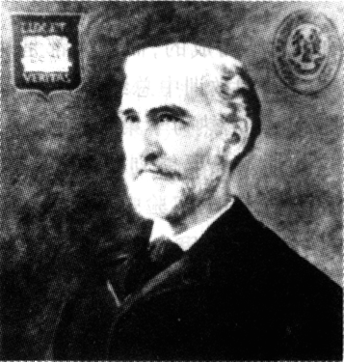
吉布斯 (Gibbs J W, 1839-1903)，数学物理学教授
19岁毕业于耶鲁大学，1863年取得美国首批博士学位，并留校教授拉丁文和自然哲 学。就学于H.G.马格努斯、K.魏尔斯特拉斯、G.R.基尔霍夫和H.von亥姆霍兹等。他 是美国科学院、美国艺术和科学研究院以及欧洲14个科学机构的院士或通讯院士
吉布斯在1873-1878年期间发表了三篇论文，采用严谨的逻辑推理，导出大量的热力 学公式，特别是引进化学势处理热力学问题，在此基础上建立了关于物相变化的相 律，为化学热力学的发展做出了重大的贡献。1902年，他把玻尔兹曼和麦克斯韦所 创立的统计理论推广和发展成为系统理论，从而创立了近代物理学的Gibbs统计理论 及其研究方法。他还发表了有关矢量分析的论文和著作，奠定了这个数学分支的基 础。此外，他在天文学、光的电磁理论、傅里叶级数等方面也有一些论述。
1876年吉布斯在康涅狄格科学院学报上发表了奠定化学热力学基础的经典之作《论 非均相物体的平衡》的第一部分。1878年他完成了第二部分。这一长达三百余页的 论文被认为是化学史上最重要的论文之一，其中提出了吉布斯自由能，化学势等概 念，阐明了化学平衡、相平衡、表面吸附等现象的本质。1892年由奥斯特瓦尔德译 成德文，1899年由勒·沙特列翻译为法语。
由于当时的美国教育对实践知识的看重，吉布斯没有受到应有的重视。直到1950年 才进入纽约大学的名人馆,并立半身像纪念。
奥斯特瓦尔德认为“无论从形式还是内容上，他赋予了物理化学整整一百年。”

Slide 57
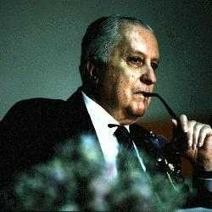
耗散结构理论
热力学第二定律揭示了自然界普遍存在着可逆和不可逆两种过程。它告 诉人们：物质的演化总是朝熵增加、向混乱的方向进行。可是，进化论 则告诉我们：生物的进化总是由低级到高级，朝熵减少、向有序的方向 进行。前者给出了“宇宙热寂说”的结论，即退化的时间箭头，而后者 则与之相反，给出了进化的时间箭头。
要把热力学和动力学，热力学与生物学统一起来，就必须研究自然界中存在的远离平衡态的有序结构、生物和生命现象，必须朝着更为普遍的热力学理论方向发展。在一定条件下，不可逆过程会产生令人讨厌的消极作用，但在另一类条件下，对不可逆过程的研究可能会带来理论和实践上具有重大意义的结果。这个信念坚定以后，普利高津在认识上产生了重大飞跃，而这个飞跃则为他后来建立耗散结构理论奠定了思想基础。
按照耗散结构理论，一个远离平衡的开放系统，无论是力学的、物理的、 化学的、生物学的，还是社会的、经济的系统，如果某系统不断地与外界交换物质和能量，在外界条件变化过渡到一定程度，系统内部某个参量变化过渡到一个临界值时，经过涨落系统可能发生突变，即非平衡相变。那么，该系统将会由原来的混乱无序状态转变为一种在时间上、空间上或功能上的有序状态。由于他对非平衡势力学特别是耗散结构理论所作的重大贡献，所以普利高津于1977年荣获了诺贝尔化学奖。

Slide 58
Gibbs-Helmholtz 方程的应用
‘+ +型’反应
例：CaCO₃(s) = CaO(s)+CO₂(g)
ΔH^{θ}=+178 kJ/mol
ΔS^{θ}=+0.160 kJ/mol
298K时：ΔG^{θ} =178−298×0.160
=130 kJ/mol > 0 正向非自发
1273K时：ΔG^{θ} =178–1273×0.160
= –25.7 kJ/mol < 0正向自发

Slide 59
Gibbs-Helmholtz 方程的应用
反应CaCO₃(s) → CaO(s)+CO₂(g) 的ΔG随温度与压力的变化
压 力 | p/kPa
温度 T/K | 1×10² | 1 | 1×10⁻² | 1×10⁻⁴
298 | +130 | +119 | +107 | +96
473 | +103 | +85 | +66 | +48
673 | +71 | +50 | +28 | +7
873 | +39 | +5 | −29 | −63
1073 | +7 | −35 | −76 | −118
1273 | −25 | −75 | −124 | −174
ΔG 随温度和压力的变化不能忽略

Slide 60
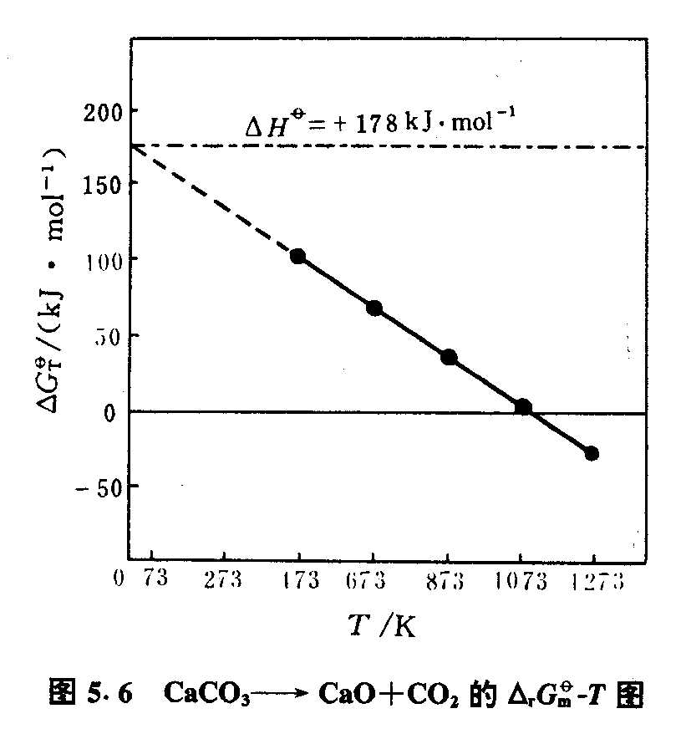
Gibbs-Helmholtz 方程的应用
在标态和298K时，对反应 CaCO₃(s) → CaO(s)+CO₂(g)来说，
ΔG^{ө} ＝ ΔG^{ө}_{f CaO(s)} + ΔG^{ө}_{f CO2(g)} － ΔG^{ө}_{f CaCO3(s)}
＝+131 kJ⋅mol⁻¹
说明在该条件下反应不能自发进行。
如右图所示，当温度升高时，ΔG^{ө}_{T} 逐渐减小；到1073K就接近于零；而到1273K时，ΔG^{ө}_{T} 变为负值，也就是说，此时分解反应就能够自发进行了，这就是在敞口石灰窑中所发生的分解反应。
压力的影响也很重要，只要用抽风机把窑压降到1 kPa时，超过873K就可以发生CaCO₃的自发分解。

Slide 61
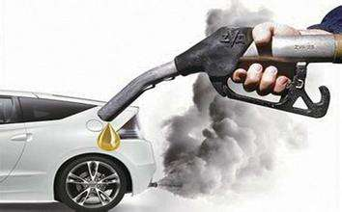
Gibbs-Helmholtz 方程的应用
焓变与化学键的断开和生成有关。焓降表示断开了弱键，生成了强键，有利于自发。熵变与混乱度有关，熵增表示混乱度增加，有利于自发。ΔG则综合了ΔH和ΔS的总效应。在等温等压条件下，可以作为化学反应方向性的判据。
例如，在298K时，
NO(g) + CO(g) → 1/2N₂(g) + CO₂(g)
ΔG^{ө} ＝ − 344 kJ⋅mol⁻¹
NO和CO是汽车尾气中的有毒成分，
它们能否相互反应生成无毒的N₂和CO₂？
2NO (g) + 2CO(g) → N₂ (g) + 2CO₂ (g)

Slide 62
450 g 水蒸气在 1.0×10⁵ Pa 和100 ºC下凝结成水。已知在100 ºC 时水的蒸发焓为 2.26 kJ·g ^{–1}。求此过程的 W、Q 、 ΔH 和 ΔU。
Η₂Ο (g) H₂O (l)

Slide 63
450 g 水蒸气在 1.0×10⁵ Pa 和100 ºC下凝结成水。已知在100 ºC 时水的蒸发焓为 2.26 kJ·g ^{–1}。求此过程的 W、Q 、 ΔH 和 ΔU。
Η₂Ο (g) H₂O (l)
Δn = n₀ – n = 0 – (450g/18g·mol ^{–1}) = − 25 mol
W = pΔV = ΔnRT
= – 25 mol × 8.314 × 10^{–3} kJ·mol^{–1}·K^{–1} × 373 K
= – 77 kJ
Q = – 2.26 kJ·g ^{–1} × 450 g = – 1017 kJ
ΔU = Q – W = – 1017 kJ – (– 77 kJ) = – 939.5 kJ
ΔH = Q_{p} = Q = – 1017 kJ

Slide 64
下列反应可否用于“固氮”？如可能的话，温度如何控制？
(1) 2N₂(g) + O₂(g) → 2N₂O(g)
(2) N₂(g) + O₂(g) → 2NO(g)

Slide 65
下列反应可否用于“固氮”？如可能的话，温度如何控制？
(1) 2N₂(g) + O₂(g) → 2N₂O(g)
(2) N₂(g) + O₂(g) → 2NO(g)
解： (1) 2N₂(g) + O₂(g) → 2N₂O(g)
Δ_{f}H_{m}^{θ} /kJ·mol⁻¹ 0 0 81.6
S_{m}^{θ} /J·mol⁻¹K⁻¹ 191.5 205.0 220.0
Δ_{r}H_{m}^{θ} = 163.2 kJ·mol⁻¹,
Δ_{r}S_{m}^{θ} = −148.0 J·mol⁻¹K⁻¹
该反应在任何温度下均非自发

Slide 66
(2) N₂(g) + O₂(g) → 2 NO(g)
Δ_{f}H_{m}^{θ} /kJ·mol⁻¹ 0 0 90.4
S_{m}^{θ} /J·mol⁻¹K⁻¹ 191.5 205.0 210.6
Δ_{r}H_{m}^{θ} = 180.8 kJ·mol⁻¹,
Δ_{r}S_{m}^{θ} = 24.7 J·mol⁻¹K⁻¹
自发反应的温度为：
Δ_{r}G_{m}^{θ} ＝ Δ_{r}H_{m}^{θ} − T × Δ_{r}S_{m}^{θ} ≤ 0
T ≥ Δ_{r}H_{m}^{θ} /Δ_{r}S_{m}^{θ} = 180.8 × 10³/24.7 = 7320 K
因此该反应只有在放电的情况下才可发生。
发动机点火，雷电，...

